Slide 1
OSNOVNA ŠKOLA “JAKOVLJE”
UČENIČKA ZADRUGA
“JAKOVLJE”
VODITELJ ZADRUGE:
DARIJA BELINIĆ
SEKCIJE: RUČNI RAD
( VODITELJICA-
MARIJA
HORVATOVIĆ)
EKO-GRUPA
( VODITELJICA-
BRANKA
HUTINOVIĆ I
VIŠNJA ŠOBAK)
ZADRUGARI: MAJA KOSIĆ
TEA FIJAČKO
ERICA IVČEK
Notes:
Jakovlje, 7. 4. 2015.

Slide 2
PRAKTIČAN RAD
ZDJELICA OD
PAPIRA
Jakovlje, 7. 4. 2015.

Slide 3
OPIS PROIZVODA
UKRASNO-UPORABNI PREDMET

Slide 4
SADRŽAJ RADA
PRIPREMA MATERIJALA OD PAPIRA
MIJEŠANJE SA VODOM I DRVOFIXOM
OBLIKOVANJE
ZDJELICE
SUŠENJE
TJEDAN DANA
ZAVRŠAVANJE
ZDJELICE ( BOJANJE I UKRAŠAVANJE )

Slide 5
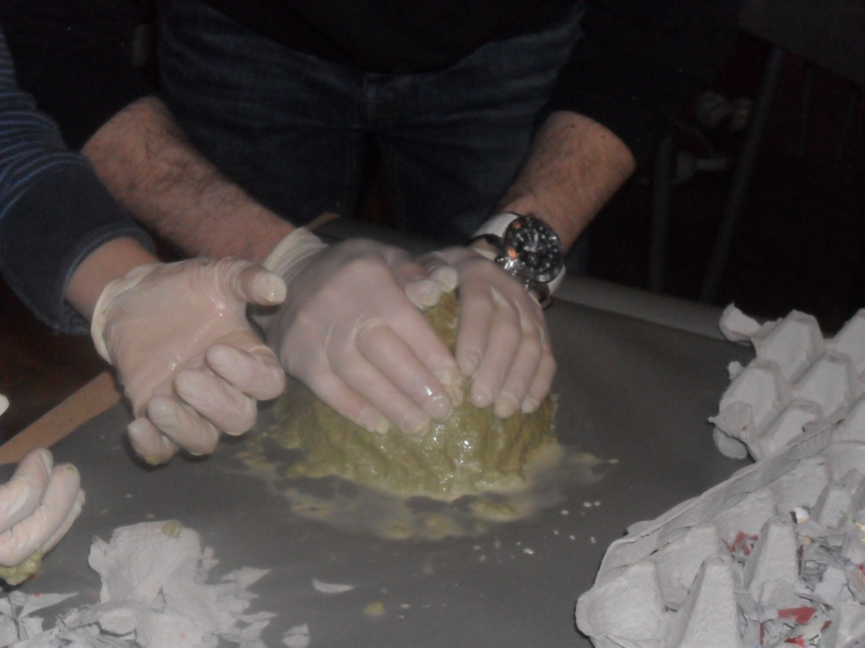
TEHNIKA IZRADE PROIZVODA
OBLIKOVANJE RUKAMA

Slide 6
CILJEVI
razvijanje ekološke svijesti kroz stvaranje vlastitog proizvoda od papira
razvijati i njegovati radne navike
poticati kreativnost, stvaralaštvo, poduzetnost i inovativnost
omogućiti usmjeravanje učenika i stvaranje preduvjeta za prijenos i praktičnu primjenu znanja u životu

Slide 7
MATERIJAL I PRIBOR
DRVOFIX,
VODA
GOTOVE ZDJELICE,
PROZIRNA FOLIJA
GLINAMOL,
ŠPAGA, BOJA,
UKRASI OD PAPIRA
AMBALAŽA ZA JAJA (PAPIR)

Slide 8
POSTUPAK RADA ( PRIPREMA MATERIJALA)

Slide 9
MIJEŠANJE S VODOM

Slide 10
DODAVANJE DRVOFIXA

Slide 11
IZRADA ZDJELICE

Slide 12
SUŠENJE

Slide 13
UKRAŠAVANJE

Slide 14
GOTOVE ZDJELICE

